Slide 1

Introduction

Slide 2
Partie 1:
Demander le tirage
Importer le dictionnaire
Déterminer les mots jouables a partir du tirage

Slide 3
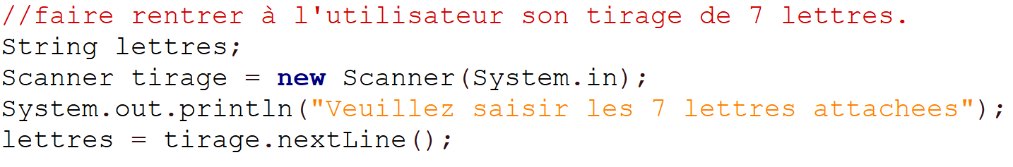
1-Demander le tirage.

Slide 4
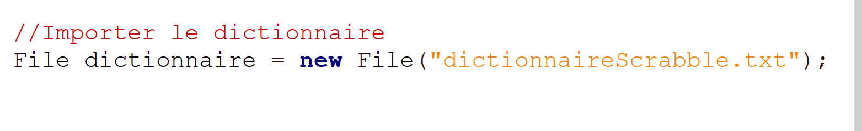
2-Importer le dictionnaire.

Slide 5
3-Déterminer les mots jouables.
Répéter pour chaque mot du dictionnaire:
Augmenter compteur1 de 1 quand une lettre du tirage est présente dans le mot
Mettre dans compteur2 le nombre de lettres du mot.
Si compteur 1 >= compteur2 alors toutes les lettres du mot appartiennent au tirage, donc le mot est jouable.

Slide 6
Partie 2:
Demander la taille imposée du mot et créer un tableau de même taille que celle du mot.
Faire saisir les lettres imposées dans leurs positions au tableau.
Déterminer les mots satisfaisant les conditions imposées par l’utilisateur.
Calculer le total des points pour chaque mot.

Slide 7
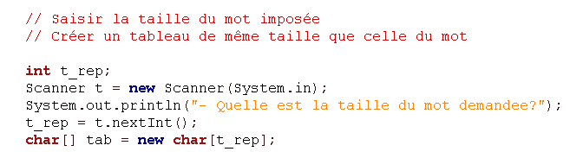
1-Demander la taille imposée du mot et créer un tableau de même taille que celle du mot.

Slide 8
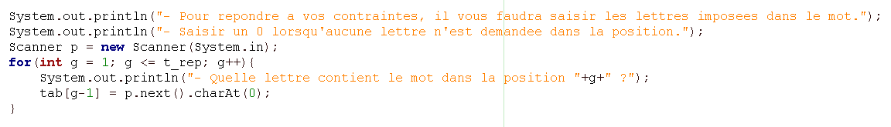
2-Faire saisir les lettres imposées dans leurs positions au tableau.

Slide 9
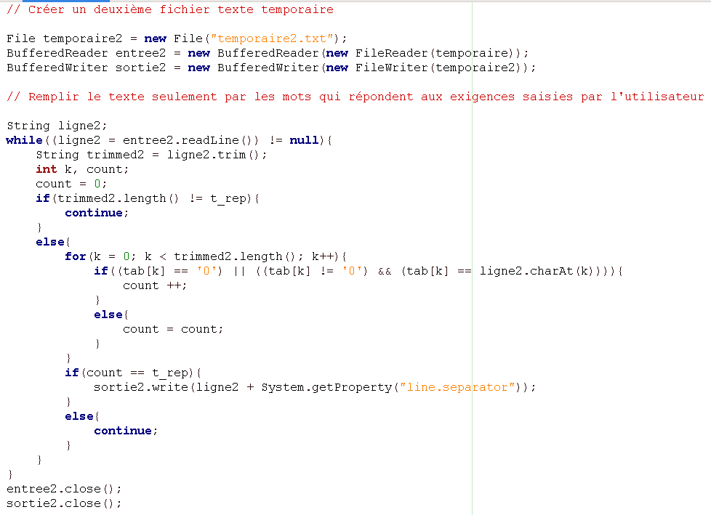
3-Déterminer les mots satisfaisant les conditions imposées par l’utilisateur.

Slide 10
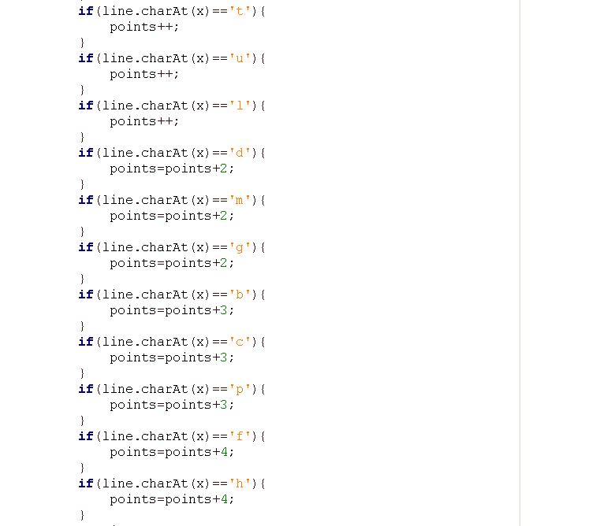
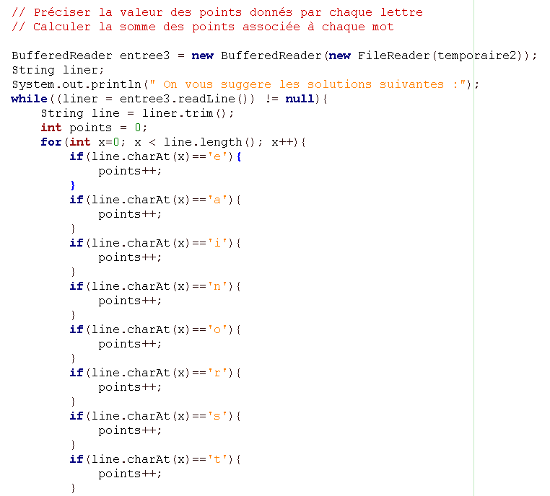
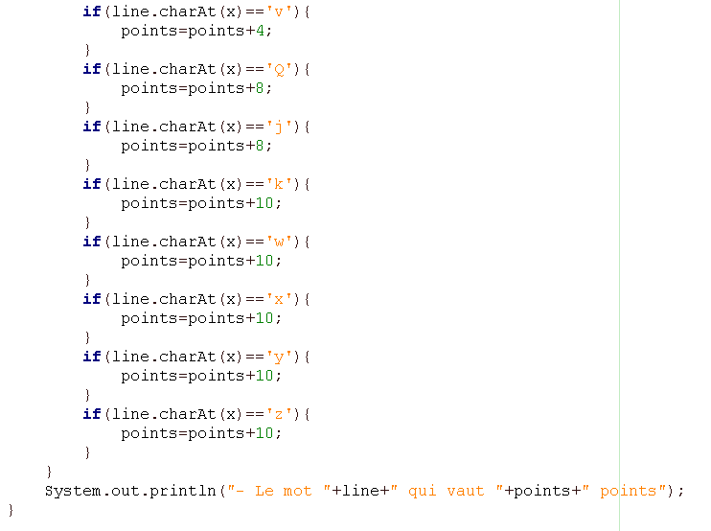
4-Calculer le total des points pour chaque mot.
2
1

Slide 11
PARTIE 3:
Simuler l’évolution du score de Gisèle aléatoirement.
Comparer les deux scores.
Suggérer les mots valant le moins de points.

Slide 12
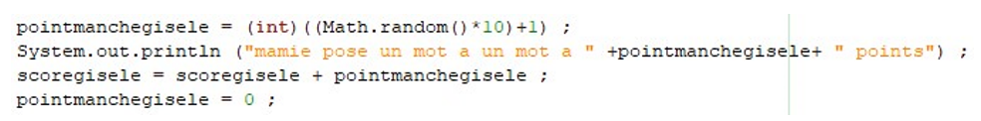
1-SCORE DE Gisèle
Outil Math.random
Nombre aléatoire entre 1 et 10

Slide 13
2-COMPARER LES SCORES
Tester si Antoine a plus de 20% d’avance sur Gisèle

Slide 14
3 – mots faibles
Classer les mots jouables dans l’ordre croissant de points
Lire de nombre de points inscrits

